Slide 1
线 性 代 数
主讲：张敏
教材：线性代数（第四版）
中国石油大学出版社

Slide 2
一、学习必要性
1、线性代数是高等工科学校本科各专业的一门 重要的基础理论课；
2、线性代数是一门必修课,考研必考内容.
二、课程特点
1、概念多、符号多、定理多；
2、内容抽象；应用广.

Slide 3
三、主要内容:
1、行列式
2、矩阵
3、向量组及其相关知识
4、线性方程组
5、相似矩阵及二次型
6、线性空间和线性变换

Slide 4
第一章 n阶行列式
本章主要内容
1.排列的一些性质
2.n 阶行列式的定义、性质和计算
3.克莱姆法则
学习重点
行列式的性质和计算

Slide 5
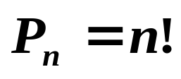
1. 全排列及其逆序数
（1）全排列及其逆序数
我们知道，将 n 个不同元素排成一列共有
种排法.
现约定,这里所说的 n个元素是指从 1 至 n 这 n 个自然数. 规定由小到大的排列顺序为标准顺序，当某两个元素的先后次序与标准次序不同时，就说排列中有一个逆序，一个排列中所有逆序的总数叫做这个排列的逆序数.

Slide 6
定义 一个排列中所有逆序的总数称为此排列的逆序数.
排列的奇偶性
逆序数为奇数的排列称为奇排列;
逆序数为偶数的排列称为偶排列.
注：标准排列为偶排列（逆序数为0）.

Slide 7
计算排列逆序数的方法
分别计算出排列中每个元素前面比它大的数码
个数之和，即算出排列中每个元素的逆序数，
这每个元素的逆序数之总和即为所求排列的逆
序数.
5
如 排列 32514 的逆序数为 ，是 排列.
奇

Slide 8

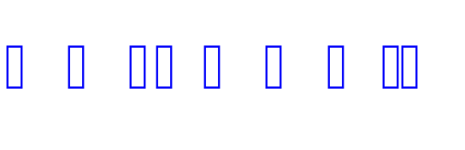


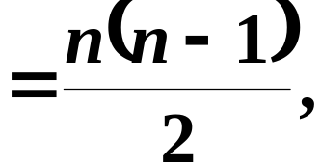
解
当 时为偶排列；
当 时为奇排列.

Slide 9
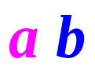







（2）对换的定义及性质
定义
在排列中，将任意两个元素对调，其余元素不动，这种作出新排列的手续叫做对换．
将相邻两个元素对调，叫做相邻对换．
例如

Slide 10






定理1 一个排列中的任意两个元素对换，排列改变奇偶性．
证明
设排列为
对换 与
除 外，其它元素的逆序数不改变.
当 时，
经对换后 的逆序数增加1 ,
的逆序数不变;

Slide 11


当 时，
经对换后 的逆序数不变 ， 的逆序数减少1.
因此对换相邻两个元素，排列改变奇偶性.
设排列为
现来对换 与

Slide 12
次相邻对换
次相邻对换
次相邻对换
所以一个排列中的任意两个元素对换，排列改变
奇偶性.

Slide 13
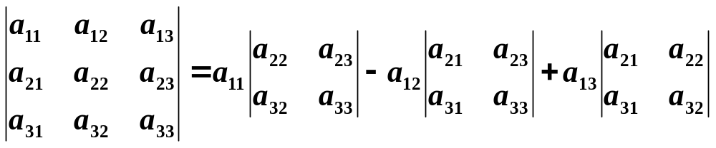
2、行列式的定义
二阶行列式的计算
三阶行列式的计算

Slide 14




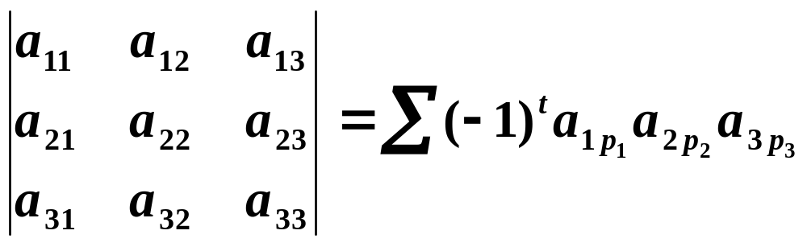

其中t为列标排列 的逆序数，∑表示对1，2，3三个数的所有排列取和.

Slide 15
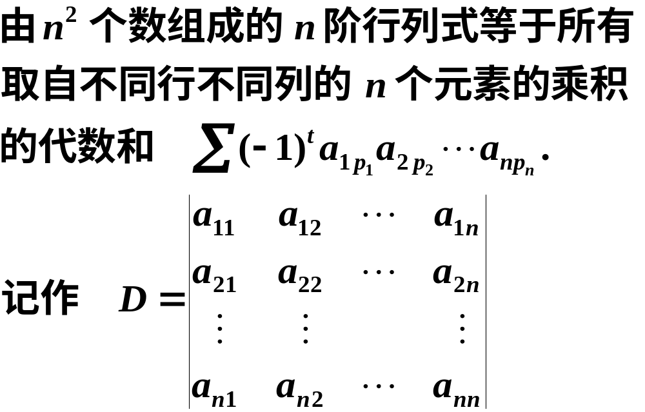
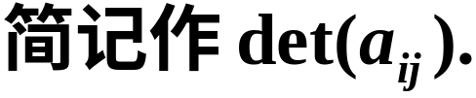
n阶行列式的定义
定义

Slide 16
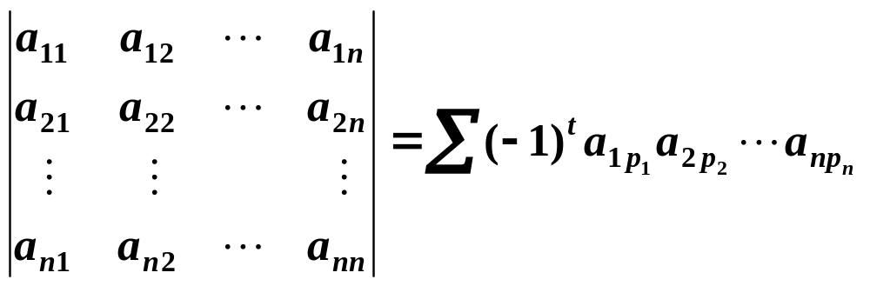
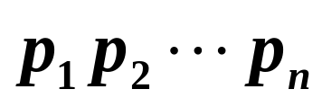
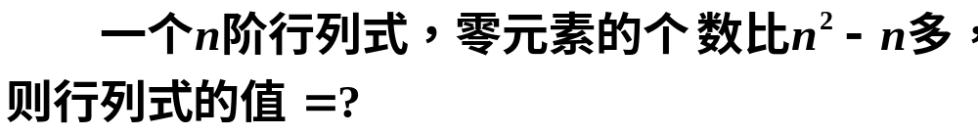
定义 n 阶行列式的定义
其中 为自然数 1,2,…,n 的一个排列，t
为这个排列的逆序数，∑表示对 1，2，…，n 的所有排列
取和.
思考:

Slide 17
关于定义,请注意以下几点：
① n 阶行列式是由n!项组成的，结果是一个数；
② 定义式的右边每一项都是 n 个元素的乘积
（称为一个乘积项）, 这n 个元素是由行列式的不同行、不同列的元素构成的.
③ 某一乘积项符号的确定：先把该项的n个元素
按行标排成标准顺序，然后由列标所成排列
的奇偶性来决定这一项的符号.

Slide 18


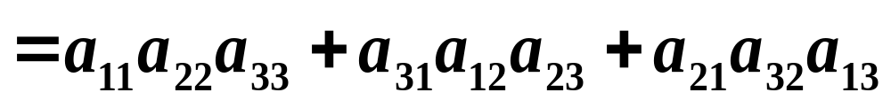
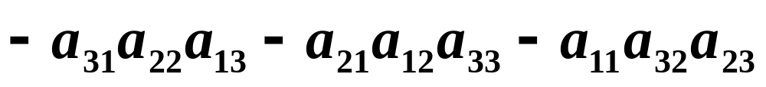
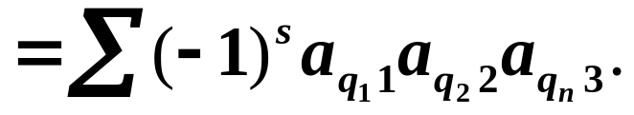

Slide 19

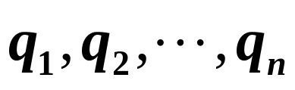
n 阶行列式的定义
定义 n 阶行列式
其中 为自然数 1,2,…,n 的一个排列，s
为这个排列的逆序数，∑表示对 1，2，…，n 的所有排列
取和.

Slide 20
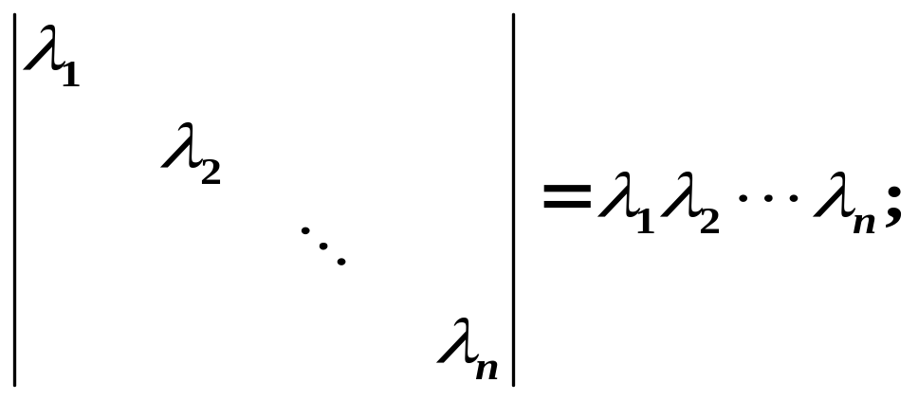
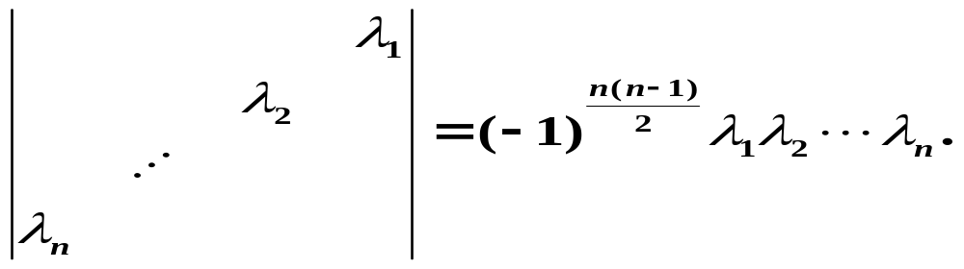
例1 对角行列式

Slide 21
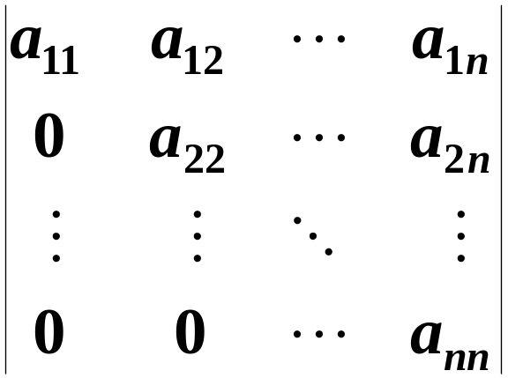

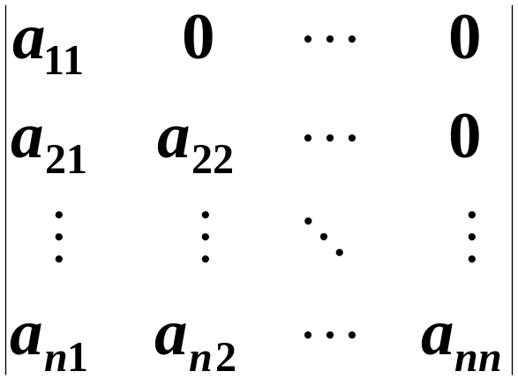
上三角行列式
下三角行列式

Slide 22
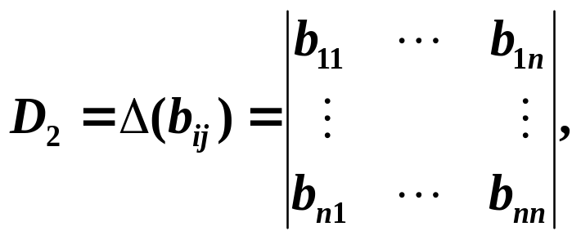
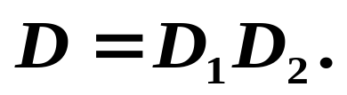
例2
设
则

Slide 23
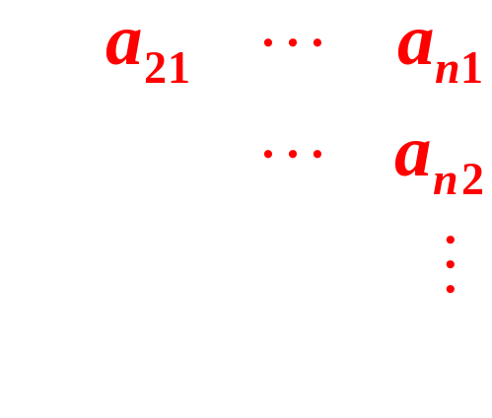
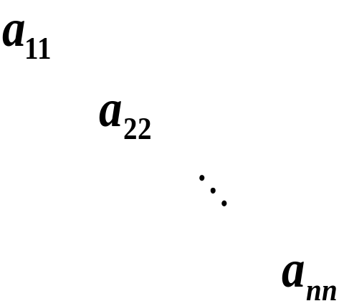
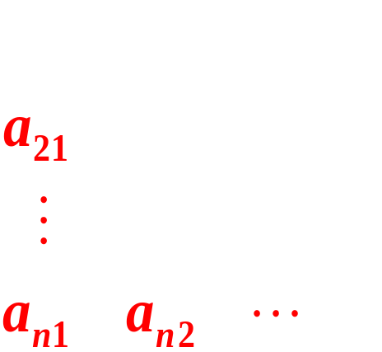
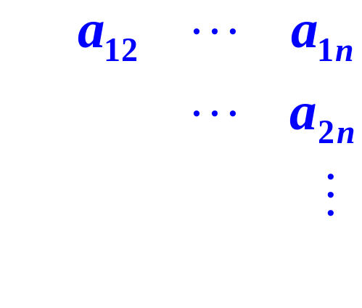
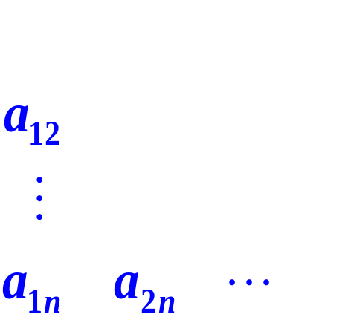




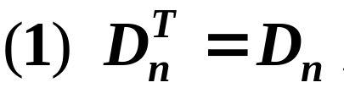
3、行列式的性质
记
行列式 称为行列式 的转置行列式.

Slide 24
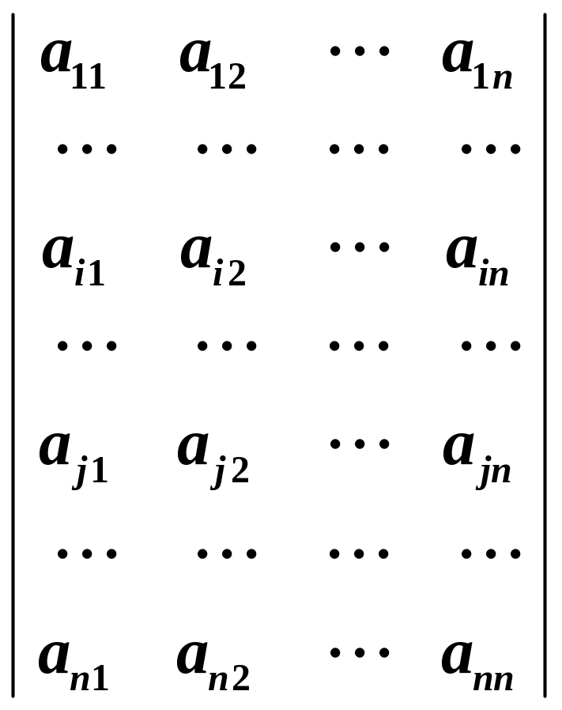
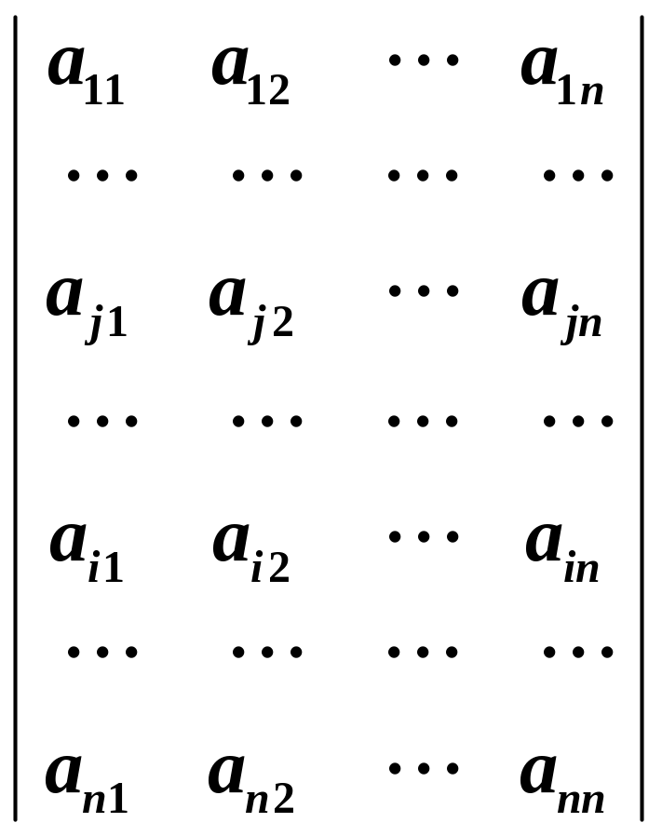

（2） 交换两行（或列）位置，值变号.

Slide 25
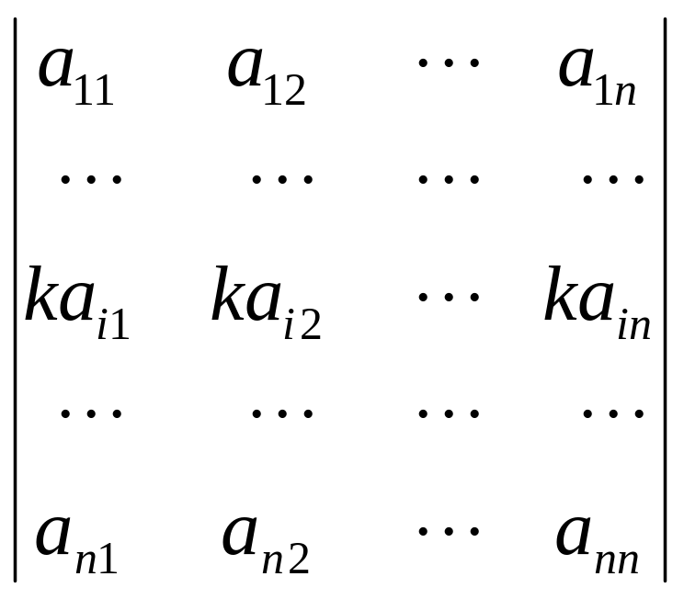
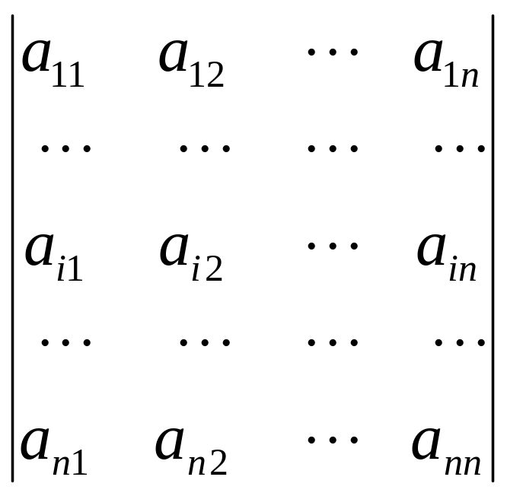


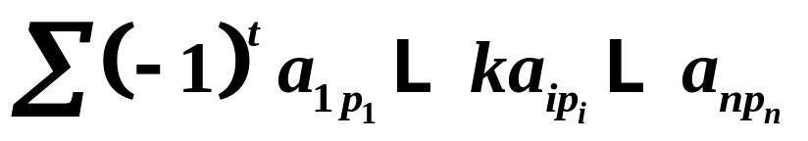
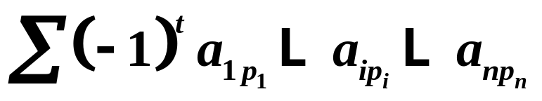
（3） 某行（或列）的公因子可外提.

Slide 26
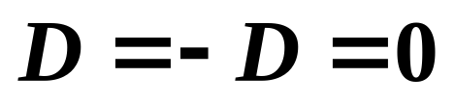
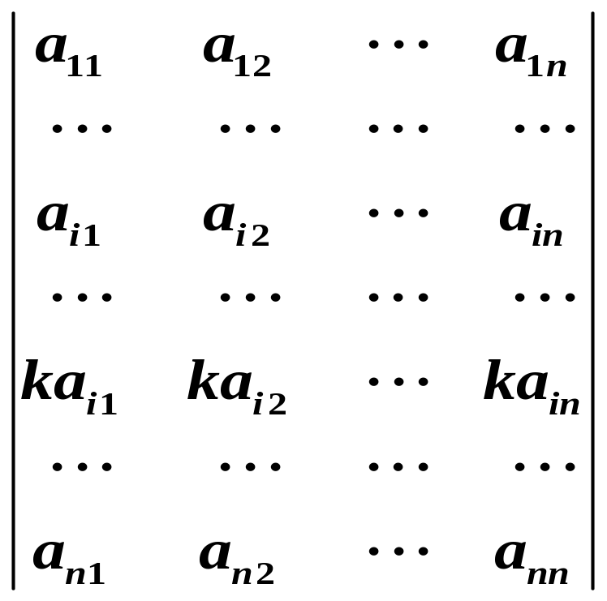
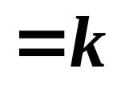
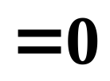
（4） 两行（或列）元素全相同，值为零.
（5）两行（或列）元素对应成比例，值为零.

Slide 27

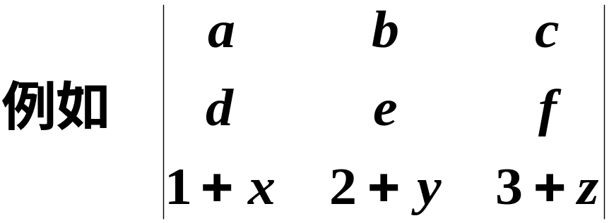
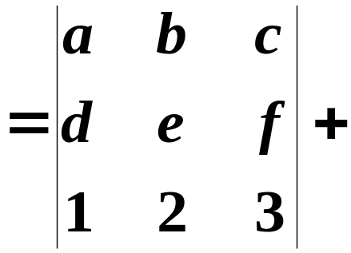
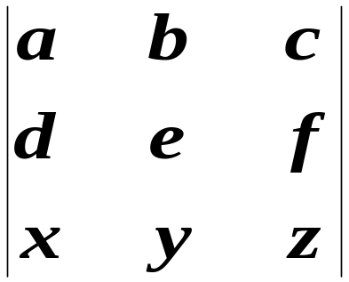

Slide 28
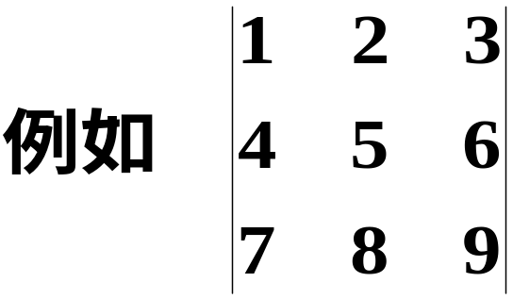
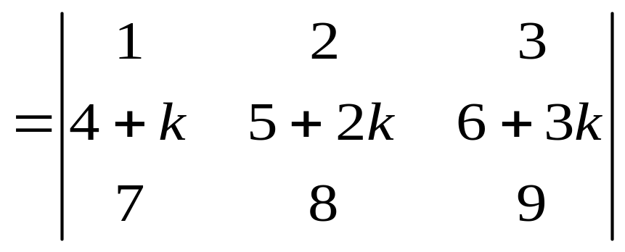

Slide 29

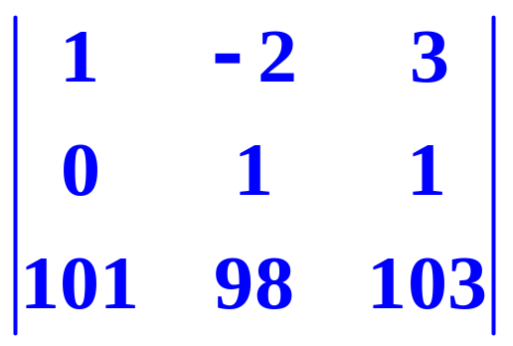
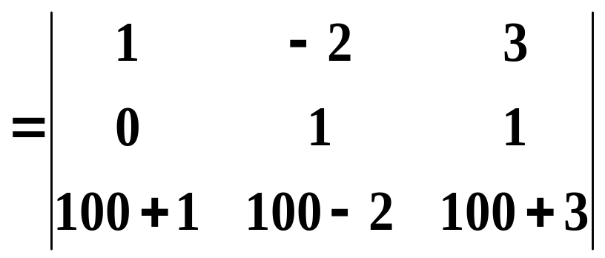
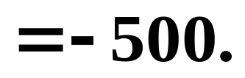

Slide 30
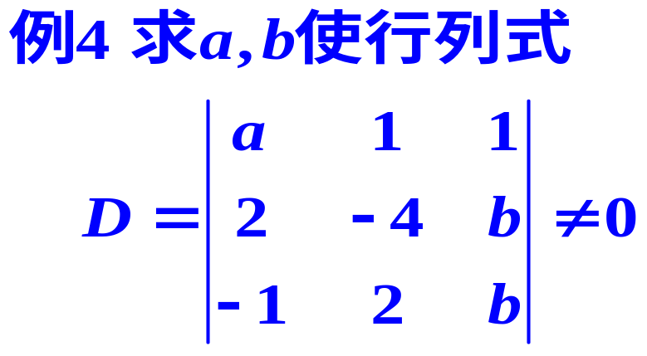
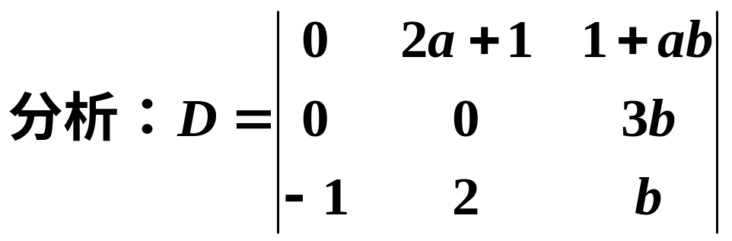
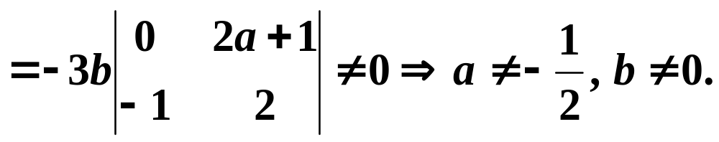

Slide 31
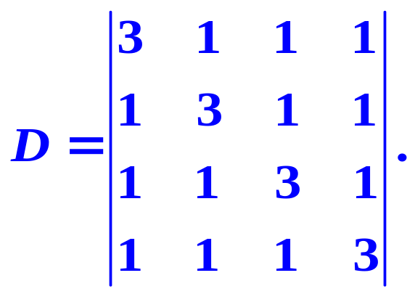
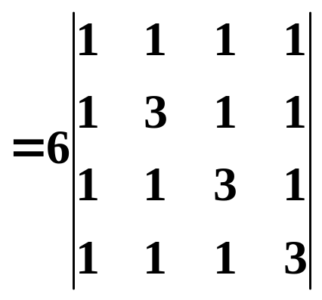



例 5 计算行列式
解 这个行列式的特点是每一列的4个数之和都相等，
我们可将其它各行都加到第一行.

Slide 32



通常把各行（或各列）元素之和相等的行列式叫做 典型字母行列式. 如：
都是典型字母行列式，你能很快说出它们的结果吗？

Slide 33





Slide 34



Can You Answer Them?
1.在6 阶行列式中， 的项应
带什么符号？
( + )
24

Slide 35




Slide 36




4、余子式与代数余子式
例如

Slide 37











在 阶行列式中，把元素 所在的第 行和第 列划去后，留下来的 阶行列式叫做元素 的余子式，记作
叫做元素 的代数余子式．
例如

Slide 38



引理 一个 阶行列式，如果其中第 行所有元素除 外都为零，那末这行列式等于 与它的代数余子式的乘积，即 ．
例如

Slide 39





证
当 位于第一行第一列时,
即有
又
从而
在证一般情形,
此时

Slide 40



得

Slide 41


得

Slide 42



Slide 43


中的余子式

Slide 44



于是有
故得

Slide 45


5、行列式按行（列）展开法则
定理３ 行列式等于它的任一行（列）的各元素与其对应的代数余子式乘积之和，即
证

Slide 46




Slide 47

推论 行列式任一行（列）的元素与另一行（列）的对应元素的代数余子式乘积之和等于零，即
证

Slide 48




相同
同理

Slide 49



关于代数余子式的重要性质

Slide 50




例1

Slide 51







Slide 52






例2
证明范德蒙德(Vandermonde)行列式
证
用数学归纳法

Slide 53



Slide 54


n-1阶范德蒙德行列式

Slide 55



例1-1. 设
0
，
-28
.
解1）由代数余子式的重要性质即可知；
解2）虽然可以直接计算，但如下方法更加简单.

Slide 56






构造行列式
M 与 D 的区别仅仅是第四行元素，因元素的余子式与
该元素所在行（列）的元素无关，因而 M 与 D 的第四
行元素的余子式对应相同，将 M 按第四行展开，得
另一方面，容易计算 M 的值，

Slide 57





Slide 58



例1-3 计算行列式
解：按照其特点，得

Slide 59



例1-4 计算行列式
解法 1 （递推法）按最后一行拆项，建立递推公式

Slide 60




Slide 61




解法 2 （加边法）

Slide 62




评注：加边法主要用于主对角线上的元素不同，其余元素相同的行列式. 例如：

Slide 63


解法 3 （提取公因子）
（此为典型字
母行列式）

Slide 64





例1-5 计算 行列式：
加边法
箭形
行列式
解

Slide 65


例1-6 计算
注：此行列式也称为三对角行列式.
解 按第一列展开，有

Slide 66



由于 所以
于是，有

Slide 67

例1-7 计算
注：此行列式也称为双对角行列式.
解 按第一行展开，有

Slide 68




以此作递推公式，可得

Slide 69








6、克莱姆法则
引入 用消元法解二元线性方程组

Slide 70




方程组的解为
由方程组的四个系数确定.

Slide 71

对于线性方程 组
来说，满足一定的条件，它的解可用 n 阶行列式表示，这便是克莱姆法则.

Slide 72



克莱姆法则
如果线性方程组（4）的系数行列式不等于零，即
那么，方程组（4）有唯一解
其中

Slide 73
克莱姆法则在理论上十分重要.
定理6 如果线性方程组（4）的系数行列式 D≠0，则（4）一定有解，且解是唯一的.
定理7 如果齐次线性方程组的系数行列式 D≠0，则它只有零解.
定理7/ 如果齐次线性方程组有非零解，则它的系数行列式 D=0 .

Slide 74





例1 用克拉默则解方程组
解

Slide 75











Slide 76








Slide 77




补充练习
1、已知多项式
1
则 的次数至多是 .
2、方程
的全部根是 .

Slide 78




Slide 79



Slide 80









Slide 81



6. 计算行列式
（提示：第二行乘以(-1)加到其他各行上，再按第一行展开.）
（提示：第一行乘以(-1)加到其他各行上）

Slide 82

7. 如果 n 次多项式
对 n+1个不同的 值都是零, 则此多项式恒等于零.
证明： 设此多项式的 n+1个不同的根为
，即有

Slide 83



视 为未知量，其系数行列式是一个 n+1
阶的范德蒙行列式：
而由于
互不相等，故得此系
数行列式不等于零，由克莱姆法则知，一定有
，即多项式恒为零.

Slide 84
例8
证明

Slide 85


证明

Slide 86






